Slide 1

APRENDER A PENSAR
a través do diálogo- 2017

Slide 2
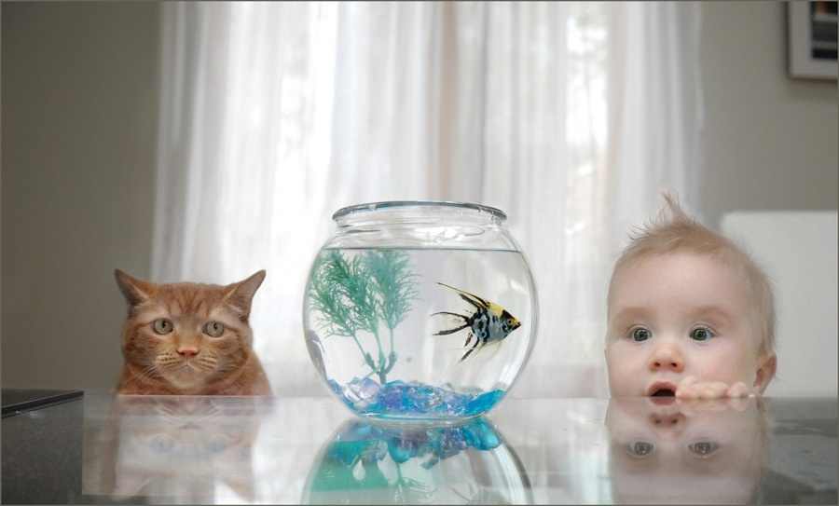
PERFIL DO INDAGADOR
TRATA DE SABER MÁIS
SOBRE SI, SOBRE OS
OUTROS E SOBRE
O MUNDO
FAI PREGUNTAS
BUSCA RESPOSTAS
EN COMPAÑA
DOS DEMAIS
SEMPRE MANTÉN A
BÚSQUEDA
É CURIOSO/A

Slide 3
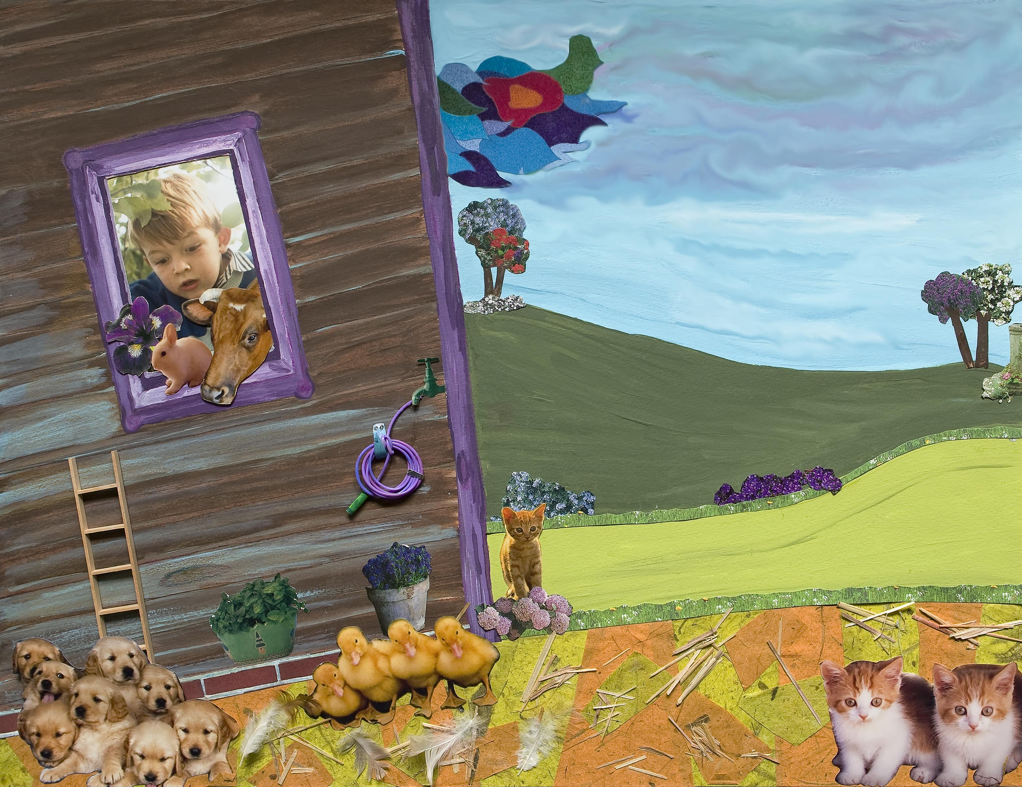
SALVATORE

Slide 4

MACRO-OBXECTIVOS
RAZONABILIDADE
CREATIVIDADE
SENSIBILIDADE

Slide 5

4 movementos:
APRENDER A
PENSAR
EDUCACION
EMOCIONAL
EDUCACIÓN
EN
VALORES
HABILIDADES
SOCIAIS

Slide 6
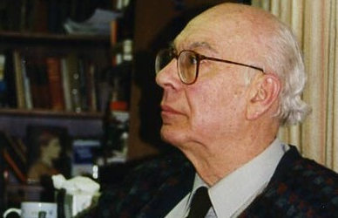
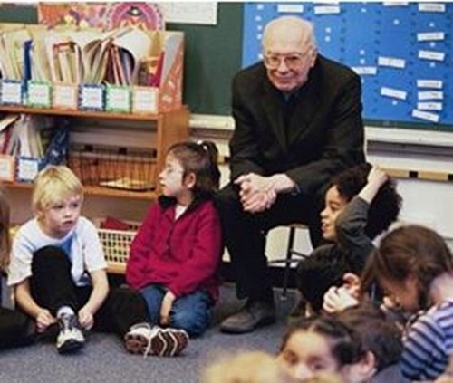
A PROPOSTA DE M. LIPMAN
“A clase como unha Comunidade
de Investigación” .
A Súa idea básica foi vincular
filosofía e educación, seguindo
algunhas ideas básicas de Dewey e
outros filósofos.
Lipman aceptou a crenza de que se
queremos vivir en sociedades
democráticas serán necesarias
persoas autónomas e solidarias,
capaces de pensar por si
mesmas dun modo crítico,
coidadoso e creativo…e sempre
dispostas a cooperar cos demáis

Slide 7




FpN

Slide 8
Esquema xeral
NOVELA | NIVEL | OBXECTIVO
ELFIE | Ed. Infantil | Coñecemento dun mesmo
KIO y GUS | Primaria | Coñecemento do entorno
PIXIE | Primaria | A linguaxe, o corpo, a amizade, a creatividade
NOUS | Primaria | Educación ética
HARRY | Final Primaria | Lóxica e temas filosóficos variados
LISA | E.S.O. | Investigación ética
SUKI | E.S.O. | Reflexión estética: literatura e arte
MARK | Bacharelato | A Sociedade, as leis, a democracia
FÉLIX Y SOFÍA | Bacharelato | Lóxica e temas filosóficos variados

Slide 9
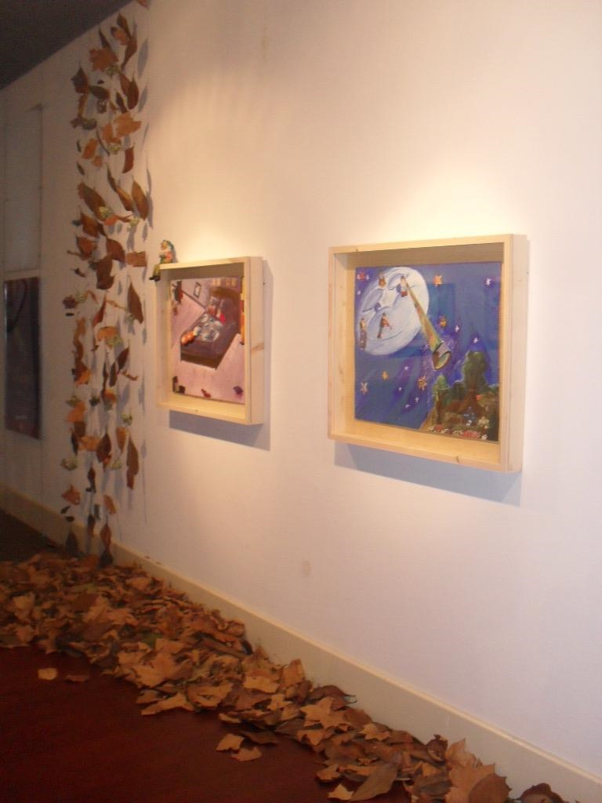
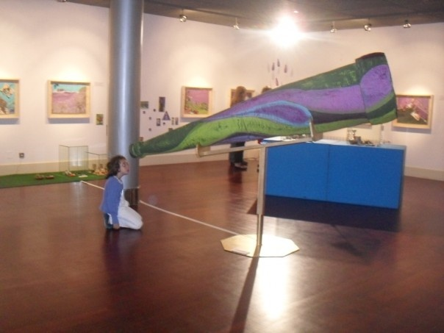
Filosofía (para/con) Nenos/as
NORIA
PROXECTO MIROSCOPIO

Slide 10
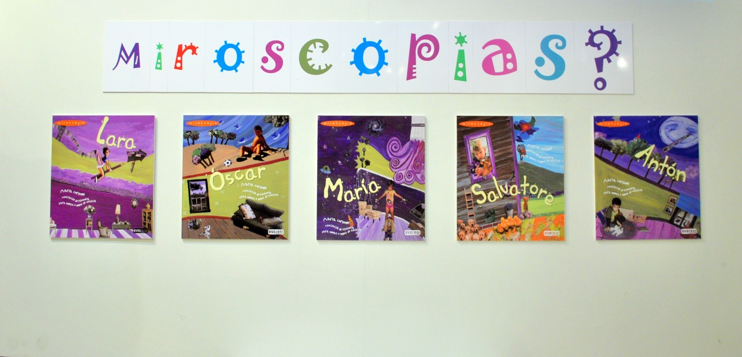

Slide 11

Máis que un programa de habilidades de pensamento.
Unha Proposta Pedagóxico-Filosófica
Constrúe a través das interaccións sociais cos compañeiros e outras persoas significativas.
Equilibrio entre o racional e o emocional

Slide 12
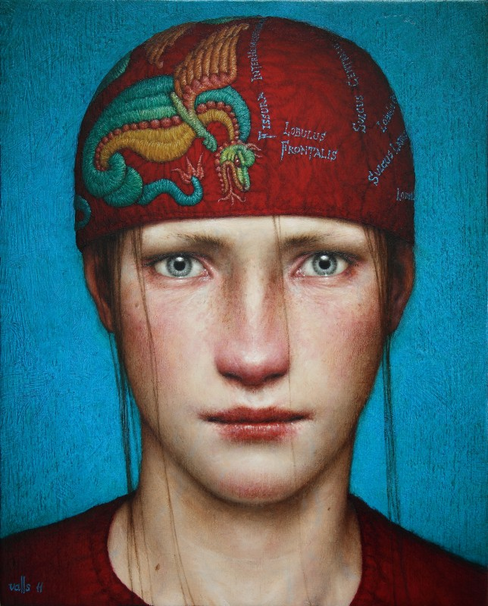
TRONCO C.
S. LÍMBICO
NEOCORTEX

Slide 13

CEREBRO TRIÚNICO (MacLean)
COMPLEXO R (CEREBRO REPTIL) TEN COM TAREFA MANTERNOS CON VIDA.
SISTEMA LÍMBICO ( EMOCIÓNS, MEMORIA ).
NEOCORTEX (HABILIDADES INTELECTUAIS, PENSAMENTO ABSTRACTO, METACOGNICIÓN).
(O COMPLEXO R TOMA O MANDO CANDO EXISTE UNHA AMEAZA QUE DEBE SER TIDA EN CONTA).
(CANDO OS TRES TRABALLAN Ó UNÍSONO PODEN SUPERAR EXTRAORDINARIOS RETOS).
Notes:
13

Slide 14

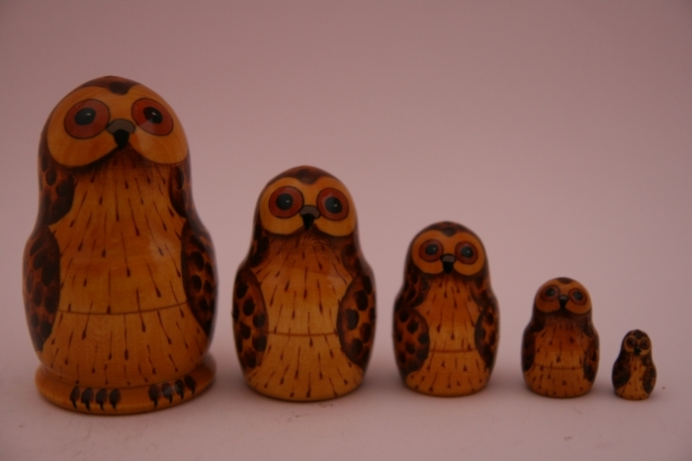

Slide 15
Non queremos nenos/as e adolescentes super racionais. Tampouco queremos persoas que tomen as súas decisións principalmente con base no que lles dictan as súas emocións.
Interésanos formar seres razonables, e a razonabilidade é o xusto equilibrio entre a razón e a emoción.
“Debemos facer á emoción máis intelixente e á razón máis emocional.”
Lipman

Slide 16
A comunidade de diálogo como comunidade terapéutica?.
Un espazo de respecto, confianza e escoita. Un lugar seguro.
Carl Rogers e a aceptación incondicional. A escoita activa.
Respecto aos nenos/as e ás súas razóns.
Na comunidade de diálogo cuestiónanse os supostos dos seus integrantes, e aínda que hai efectos terapéuticos, estos non constitúen a principal intención do facilitador.

Slide 17

PERSENSAR

Slide 18


SENTIR
PERCIBIR
PENSAR
E FACER
EN COMUNIDADE
POR MEDIO DO DIÁLOGO

Slide 19
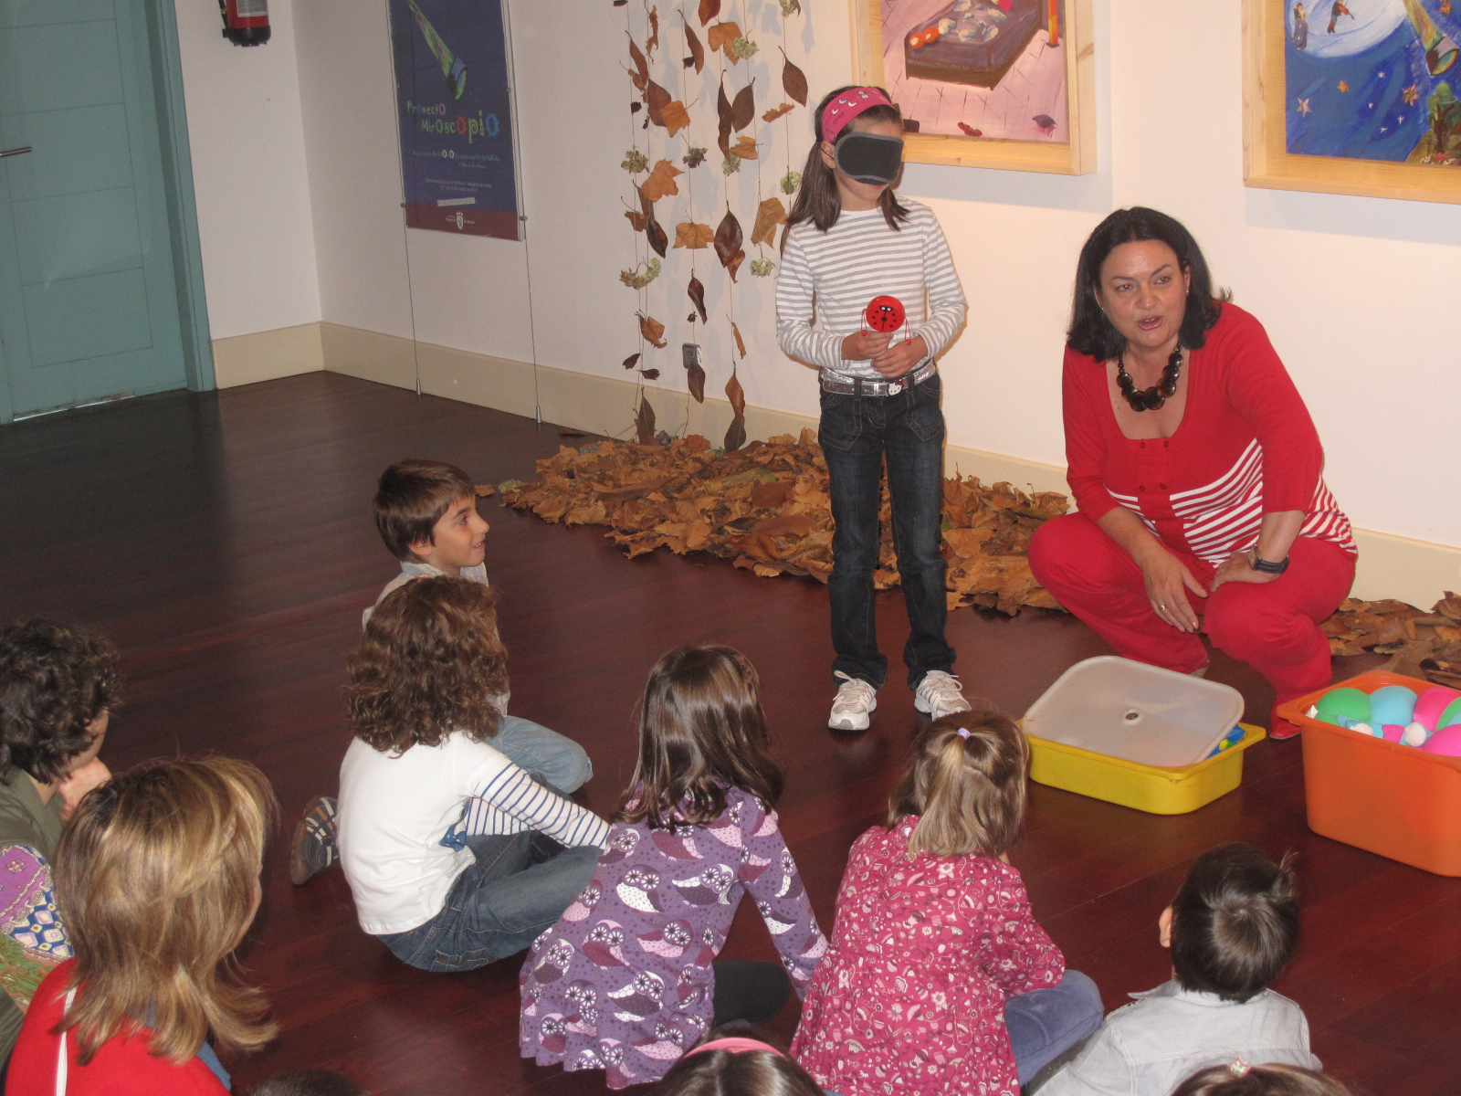
DESCRIBINDO E
ADIVIÑANDO

Slide 20
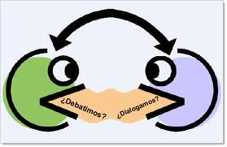
Como?
EMPODERAMENTO
PREGUNTA
ABERTA
¿DIÁLOGO
OU
DEBATE?
contexto
SEGURO

Slide 21
Características das boas preguntas:
Impactantes
Abertas
Contextualizadas
Relevantes
Diverxentes
“Ensinar aos estudantes que as preguntas son como ferramentas: un non saca da caixa de ferramentas un martelo para desenroscar un parafuso. Seguindo con esta analoxía, con frecuencia os estudantes tenden a sacar da caixa (mente), a ferramenta (pregunta) que está máis a man, o que leva a martelar no canto de desenroscar”

Slide 22
PREGUNTAS DE INICIO:
Son cruciais para atopar o punto de interese, o aspecto que resulta asombroso para o estudante
PREGUNTAS DE SEGUEMENTO:
Son aquelas que axudan a clarificar os conceptos, implicacións, presuposicións…
PARA RECAPITULAR O PROCESO:
Son aquelas cuestións que se puideron clarificar ao longo do seguemento e que poden plantexar novas interrogantes que serán inicio doutro ciclo de indagación.

Slide 23

RESUME DE PREGUNTAS MOI FRECUENTES
Que razóns tes para dicir isto?
Por que estás de acordo
(o en desacordo) con ese punto?
Como estás definindo a palabra
que acabas de usar?
Que queres dicir con esa expresión?
O que estás dicindo agora é coherente co que dixeches antes?
Poderías aclarar esa afirmación?
Cando dixeches iso, ¿Qué implicaban as túas afirmacións?
Que se sigue do que acabas de dicir?
Sería posible que ti e ela vos estiverades contradicindo?
Que alternativas hai para a formulación que fixeches?

Slide 24
Orquestar un diálogo
AGRUPAR IDEAS
SUXERIR POSIBLES LÍÑAS DE CONVERXENCIA E DIVERXENCIA.
LEVAR AS DISCUSIÓNS A UN NIVEL MÁIS ELEVADO DE XENERALIDADE

Slide 25
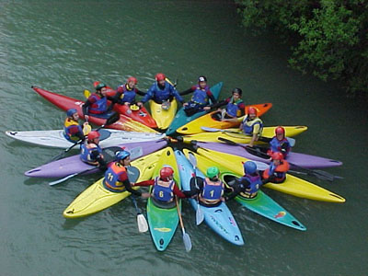
PISO DE ARRIBA: nivel de tarefa
PISO DE ABAIXO: nivel afectivo

Slide 26
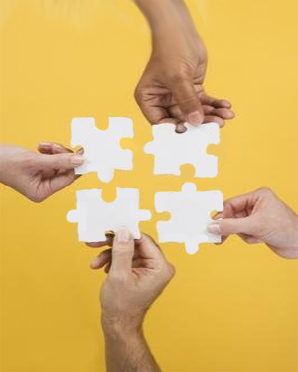
COHESIONAR O GRUPO
ESCOITA ACTIVA
REGRAS DO XOGO
MODAIS
XOGOS COOPERATIVOS

Slide 27
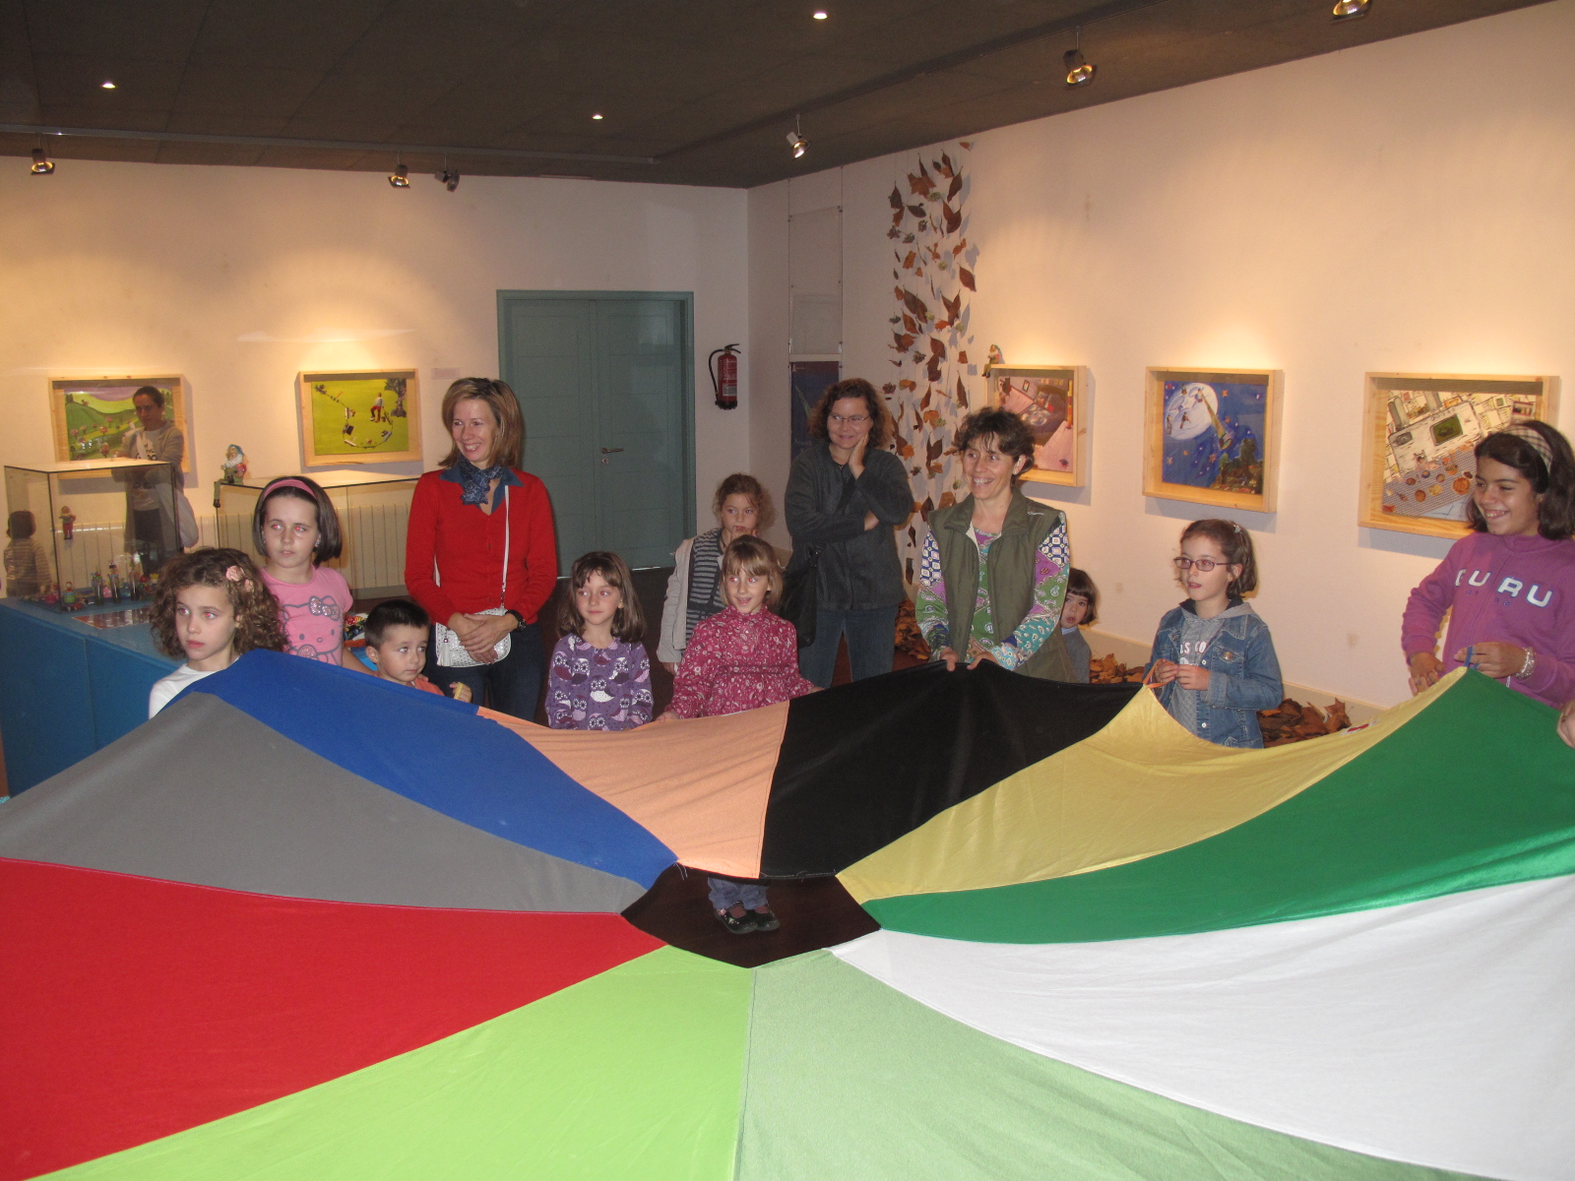
ESCOITA ACTIVA
RESUMIR
PARAFRASEAR
CLARIFICAR
REFLECTIR
AMOSAR
INTERESE

Slide 28
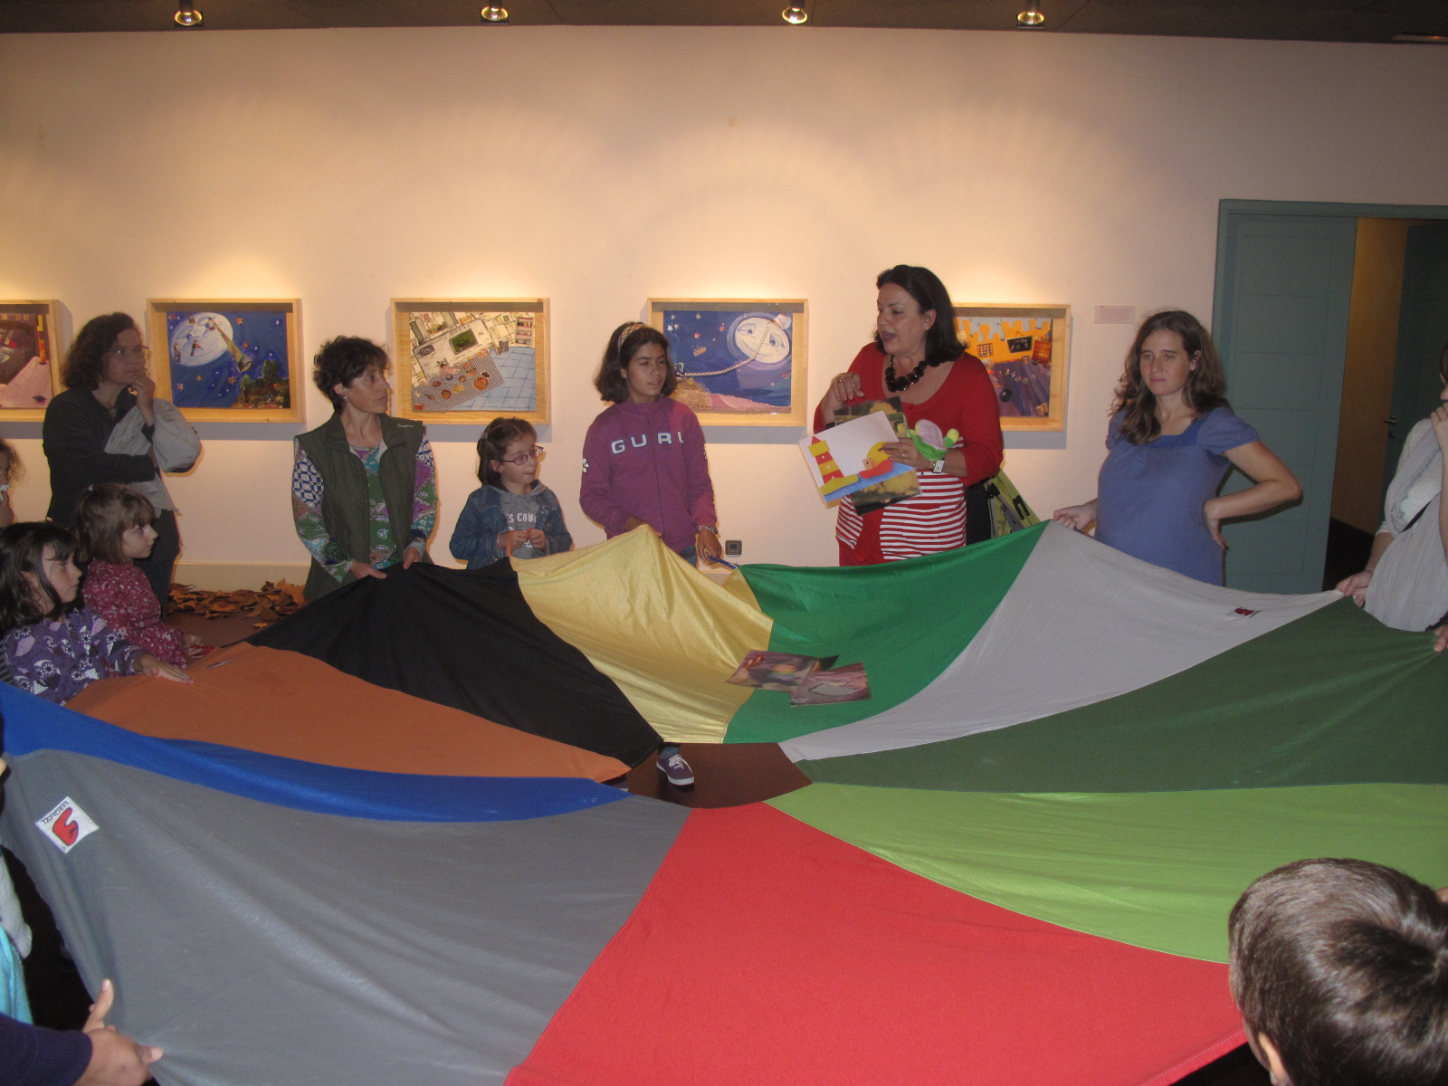
Consensuando NORMAS

Slide 29
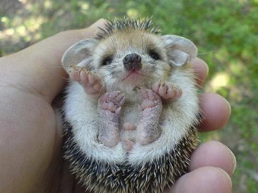
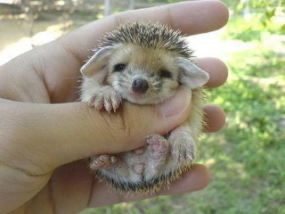
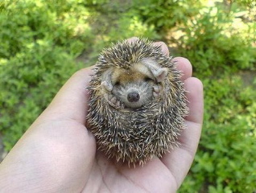
O SUAVIZANTE
Dos MODAIS

Slide 30
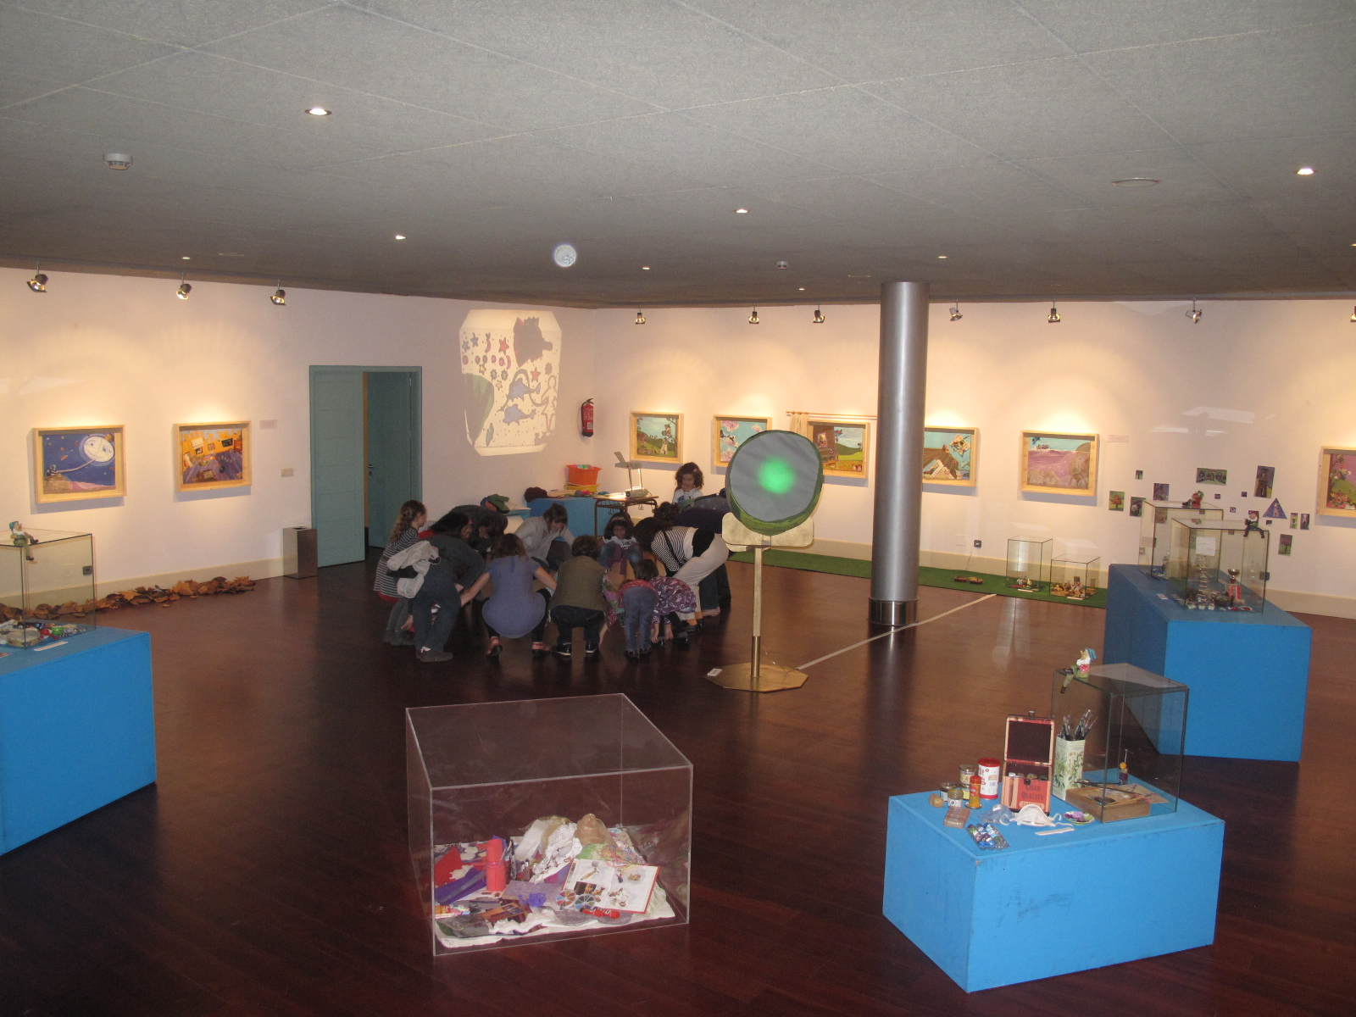
DE DISTENSIÓN
DE PRESENTACIÓN
DE AFIRMACIÓN
DE COMUNICACIÓN
DE CONFIANZA
DE RESOLUCIÓN
DE CONFLITOS
xogos cooperativos

Slide 31

OPCIÓN METODOLÓXICA
AFINACIÓN
SENSORIAL
DINÁMICAS DE
GRUPO PARA
FACILITAR
A COHESIÓN
ALFABETIZACIÓN
EMOCIONAL
XESTIÓN
DE
CONFLITOS
HABILIDADES
COGNITIVAS
HABILIDADES
SOCIAIS

Slide 32

EMOCIÓNS BÁSICAS
ALEGRÍA
TRISTEZA
SORPRESA
MEDO
IRA
ASCO

Slide 33


Slide 34
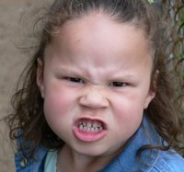
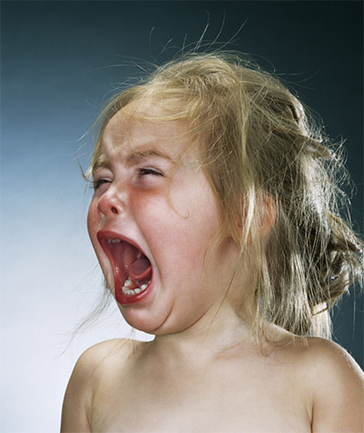
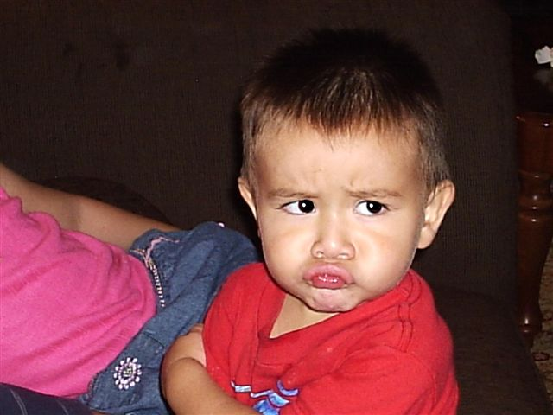

Slide 35
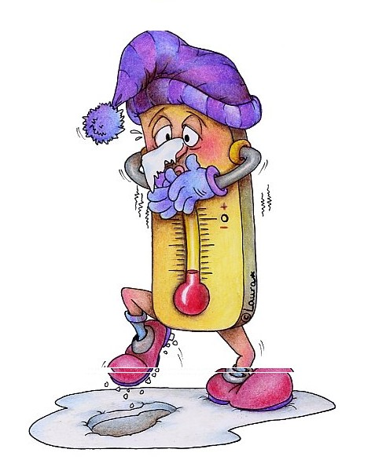


INTENSIDADE
DURACIÓN
Notes:
35

Slide 36
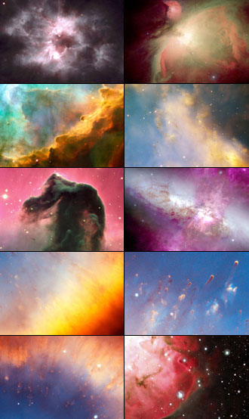
AUTORREGULACIÓN
RETIRADA DA ATENCIÓN
TEMPO FORA PARA RECUPERAR A CALMA
EXERCICIO FÍSICO
DISTRACCIÓN PSÍQUICA
EXPRESIÓN VERBAL
CATARSE
AUTOINSTRUCCIÓNS
TÉCNICAS DE RESPIRACIÓN
TÉCNICAS DE RELAXACIÓN
VIAXES IMAXINARIAS
XOGOS DE SIMULACIÓN
EXPRESIÓN CORPORAL (MIMO, DANZA)
EXPRESIÓN ARTÍSTICA (PLÁSTICA, MÚSICA)
REDUCIR EXPECTATIVAS
REDUCIR VÍNCULOS
REESTRUCTURACIÓN COGNITIVA
ARTE E FILOSOFIA

Slide 37
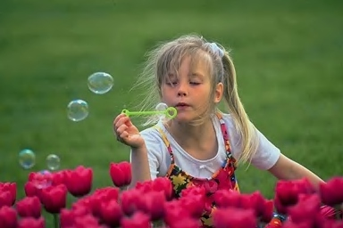
VIAXE IMAXINARIA

Slide 38

Fundamentos psicopedagóxicos
1.- Unha proposta constructivista.
Vigotsky e a construcción social do coñecemento.
A linguaxe e o desenvolvemento da intelixencia.
O papel do maestro mediador.
A zona de desenvolvemento próximo ou potencial.

Slide 39

A labor do docente:
1.- Facilitar o diálogo
2.- Crear un espazo democrático
3.- Pedagoxicamente forte e filosoficamente humilde

Slide 40

Proxecto persoal e social
Que tipo de persoa quero ser?
En que tipo de mundo quero vivir?
Congruencia entre o pensar, o dicir e o facer

Slide 41
ÉTICA DO COIDADO
O SER HUMANO É
BÁSICAMENTE SOCIAL
NECESITA COOPERACIÓN
E COMPAÑA
O coidado apréndese na familia, na educación, na convivencia xeral…

Slide 42
MEDIANTE
O COIDADO PROPIO
O COIDADO MUTUO
O COIDADO DO ENTORNO

Slide 43

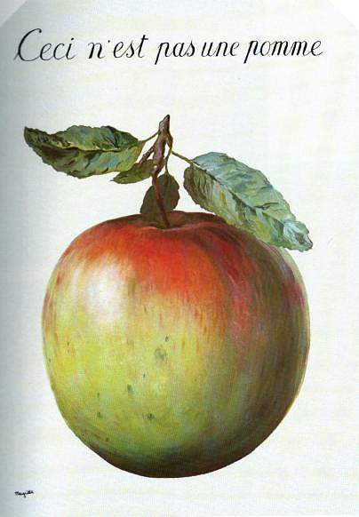
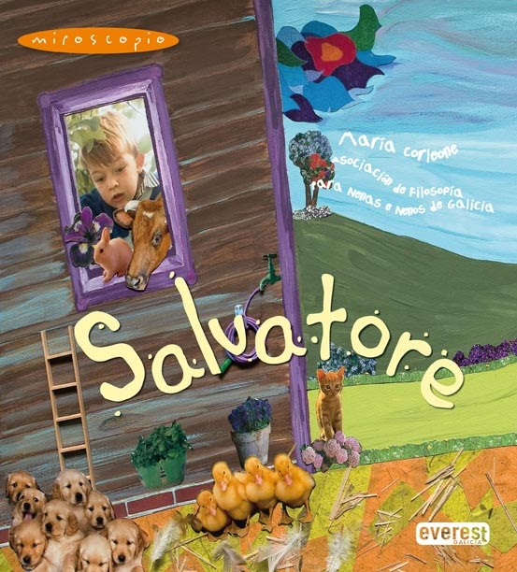
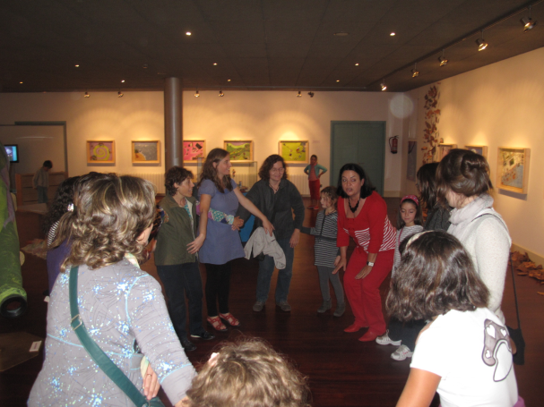
FACILITAR CAMIÑOS
contos
arte
xogos

Slide 44
VALORATIVA
…convértese en algo precioso
DIMENSIÓNS AVALIATIVAS:
Algo vólvese valioso
ENERXIZANTE
…Que nos produce
entusiasmo e desexo de repetir
a experiencia
ATENCIÓN (ALERTA)
…Cando chama a nosa atención
MOTIVACIONAL
… atráenos
HEDÓNICA
…Produce pracer

Slide 45

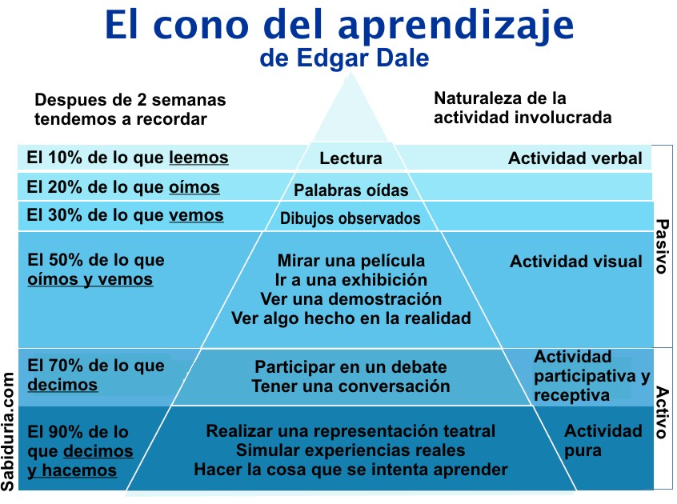
















O CONO DA APRENDIZAXE
De Edgar Dale
Despois de 2 semanas
Tendemos a lembrar
Natureza da actividade
involucrada
O 10% do que lemos
Actividade verbal
O 20% do que oímos
O 30% do que vemos
Debuxos observados
O 50% do que oímos
e vemos
Mirar unha película
Ir a unha exhibición
Ver unha demostración
Ver algo feito na realidade
Actividade visual
O 70% do que
dicimos
Participar nun debate
Manter unha conversa
Actividade
Participativa
E receptiva
O 90% do que dicimos
E facemos
Realizar unha representación teatral
Simular experiencias reais
Facer aquilo que se intenta aprender
Actividade
pura
Notes:
45
45

Slide 46
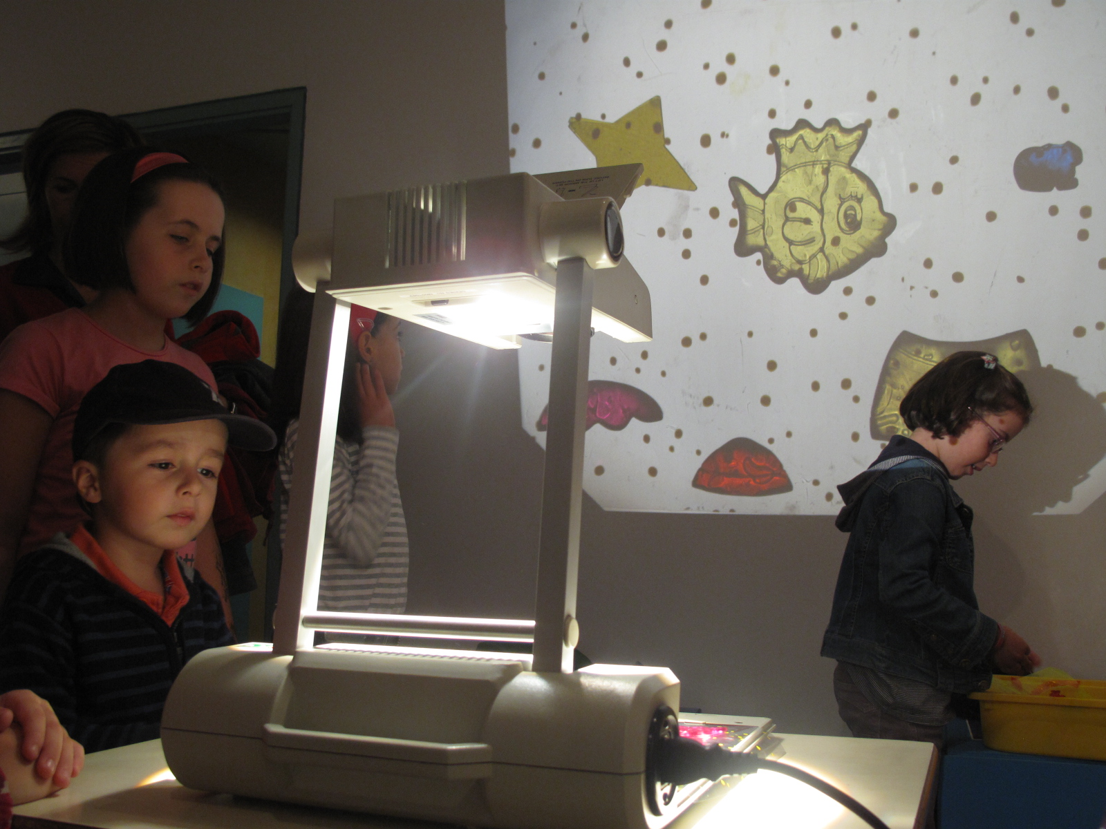

Slide 47

OBTER PUNTOS DE VISTA
Ler unha historia é una maneira de crear unha experiencia que movilizará e cristalizará os intereses do grupo.
O que ten de utilidade pedagóxica a obra de arte é que anima aqueles intereses que doutra maneira permanecerían adormecidos e inertes.

Slide 48
HABILIDADES DE PENSAMENTO
DE TRADUCCIÓN
PERCEPTIVAS
DE
INVESTIGACIÓN
DE
CONCEPTUALIZACIÓN
DE RAZOAMENTO

Slide 49
H A B I L I D A D E S D E P E N S A M E N T O
PERCEPCIÓN | INVESTIGACIÓN | CONCEPTUALIZACIÓN | RAZOAMENTO | TRADUCCIÓN
Observar | Adiviñar | Formular conceptos precisos | Buscar e dar razóns | Narrar e describir
Escoitar atentamente | Averiguar | Dar exemplos e contraexemplos | Inferir | Interpretar
Saborear/ Degustar | Formular hipóteses | Agrupar e clasificar | Razoar hipotéticamente | Improvisar
Discriminar olores | Buscar alternativas | Comparar e contrastar | Razoar analóxicamente | Traducir varios linguaxes entre sí
Afinar o tacto | Anticipar consecuencias | Establecer semellanzas e diferenzas | Relacionar causas e efectos | Resumir
Percibir movementos (cinestesia) | Seleccionar posibilidades | Definir | Relacionar partes e todo
Conectar sensacións (sinestesia) | Imaxinar | Seriar | Relacionar medios e fins
 |  |  | Establecer criterios

Slide 50
Eixe vertical: aprender a pensar creativamente
e a actuar eticamente
Temàtica central:
Valores interculturais
Dereitos, regras, normas
percepción, linguaxe, mundo, identidade
Temática central:
valores, derechos, reglas, normas,
Percepción
lenguaje, mundo, identidad
Narrativa:
contos
lendas
mitos
Eixe
Horizontal:
recursos
xogos
Arte:
pintura
música
Habilidades
de pensamento
Actitudes
èticas

Slide 51
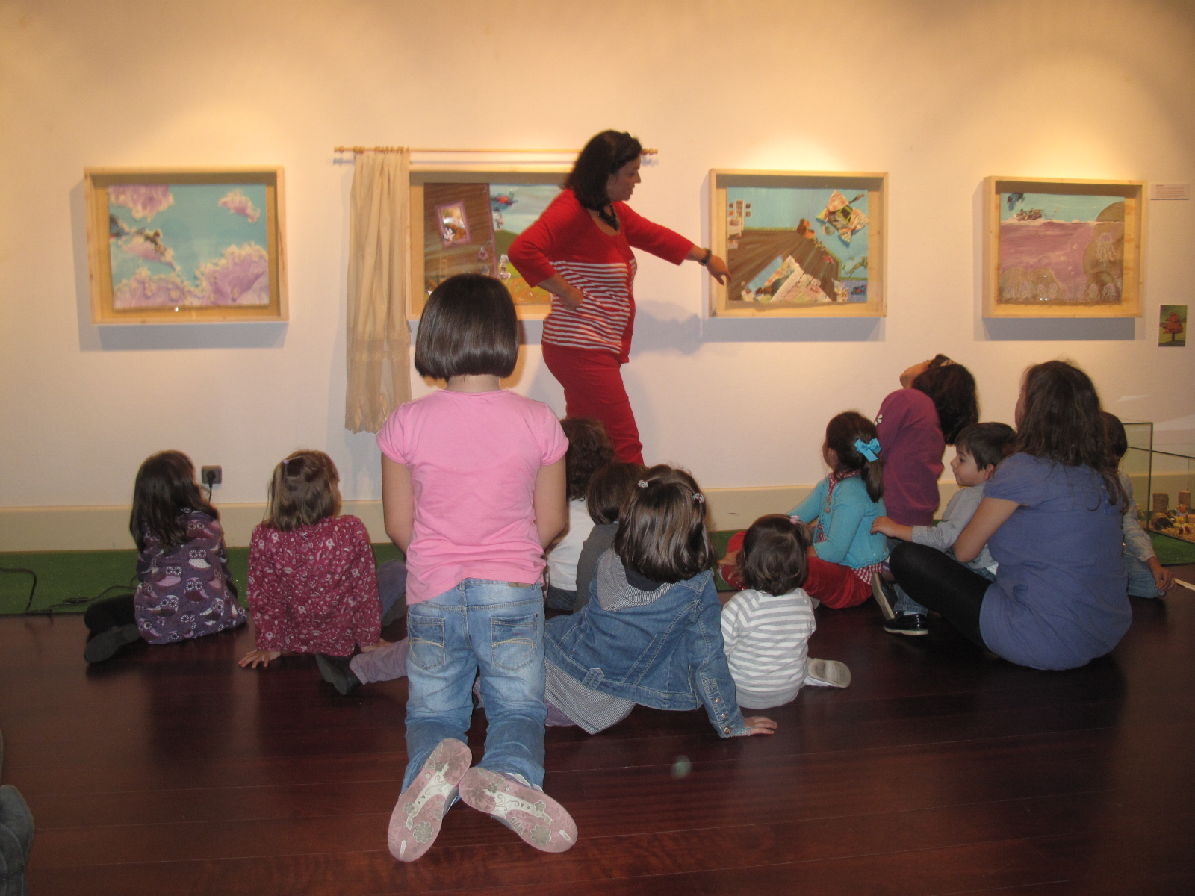

Slide 52

LECTURA
DE IMAXES

Slide 53
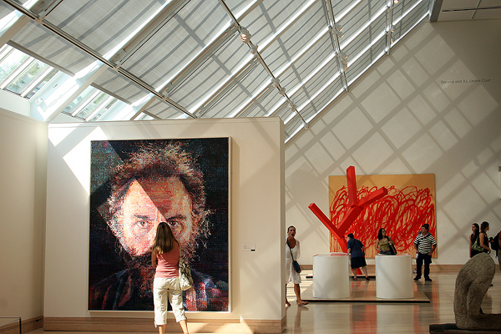

Slide 54
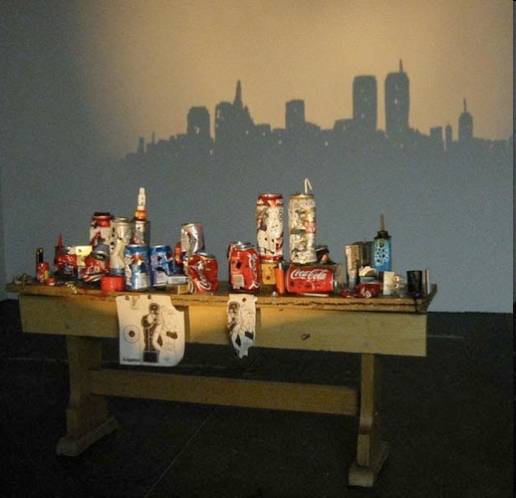

Slide 56
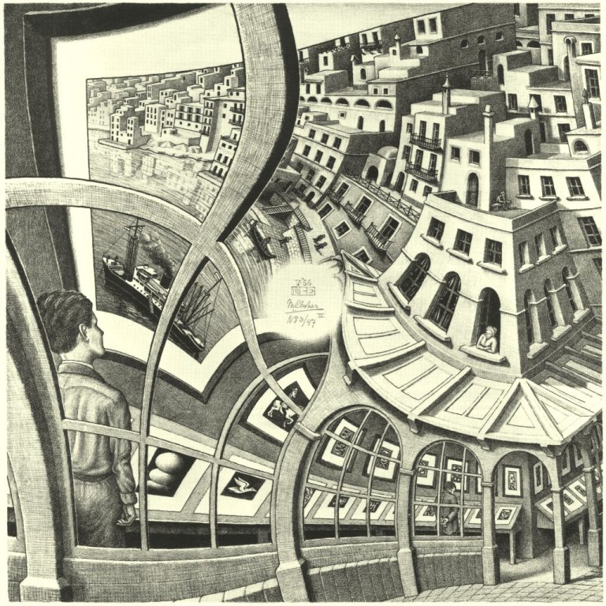

Slide 57
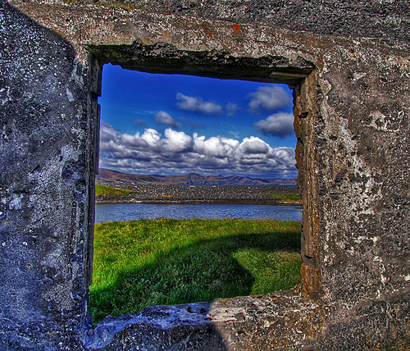

Slide 58

Que percibo ?
- sensacións
(descripción)
Que sinto ?
- emocións
Que penso?
- narración
Que opino ?
argumentación

Slide 59


Slide 60
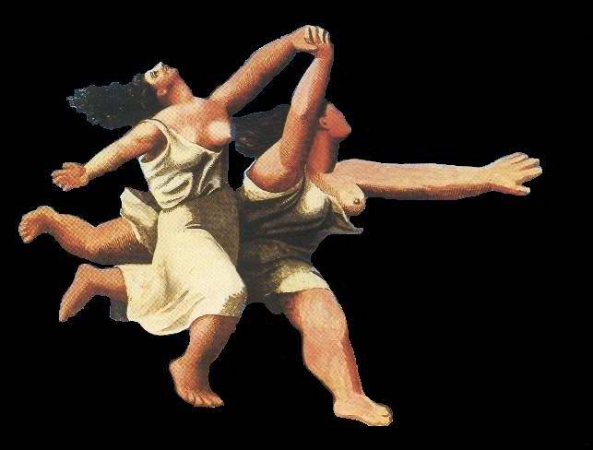

Slide 61
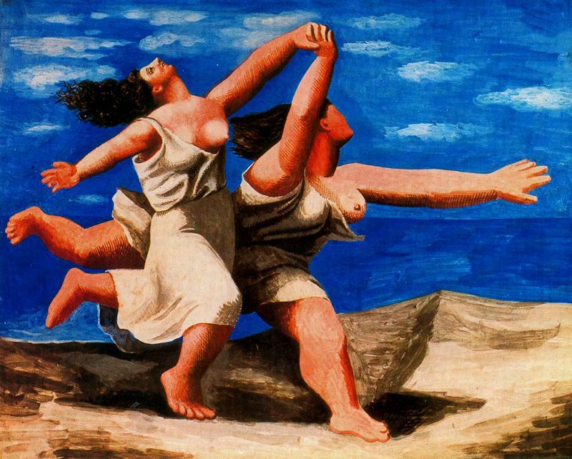

Slide 62

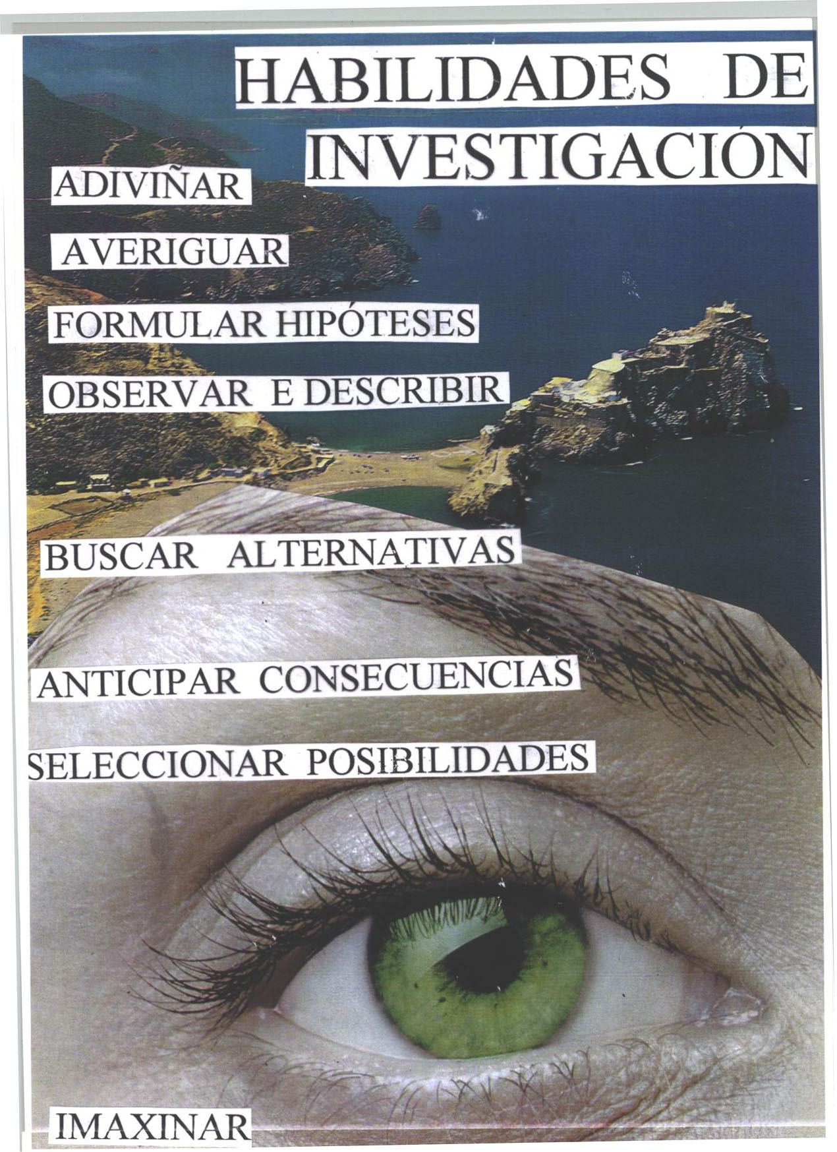
HABILIDADES DE INVESTIGACIÓN
ADIVIÑAR
AVERIGUAR
FORMULAR HIPÓTESES
OBSERVAR E DESCRIBIR
BUSCAR ALTERNATIVAS
ANTICIPAR CONSECUENCIAS
SELECCIONAR POSIBILIDADES
IMAXINAR

Slide 63
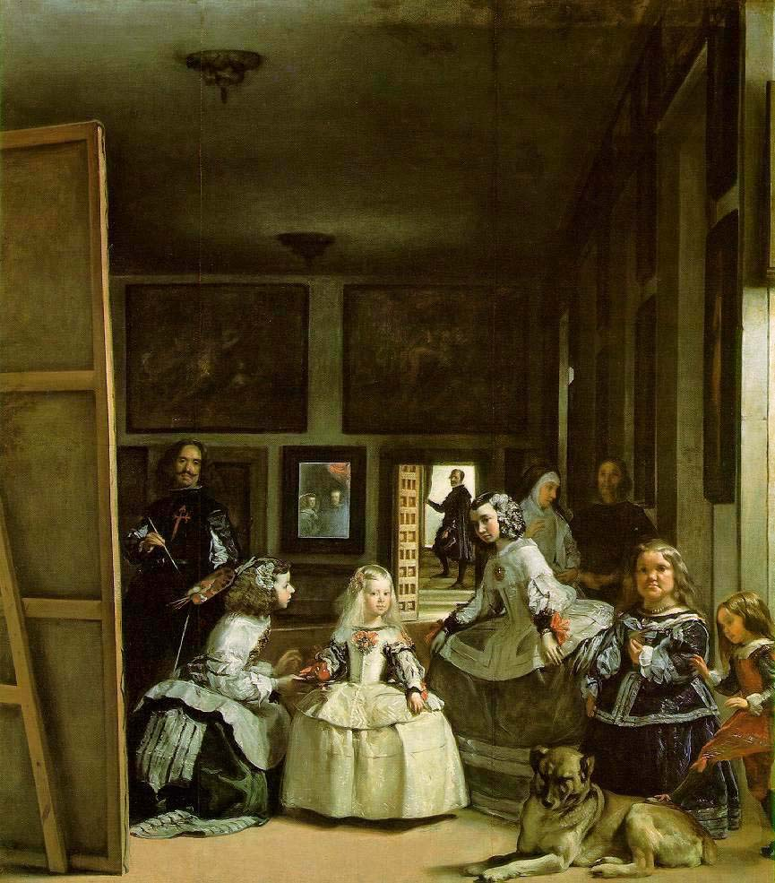

Slide 64
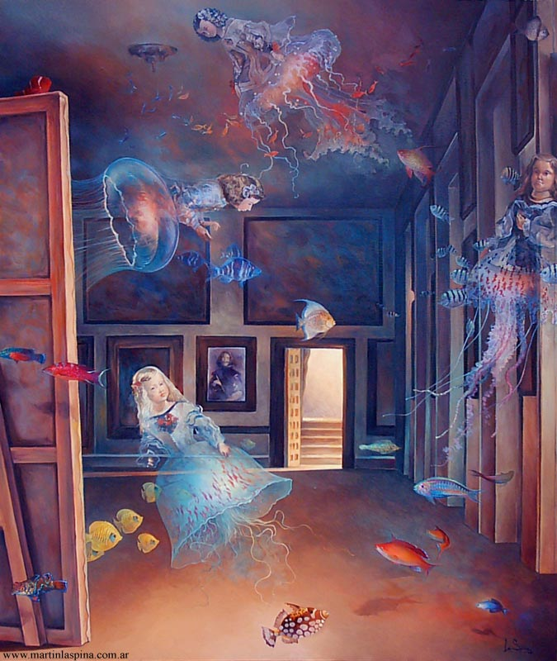

Slide 65
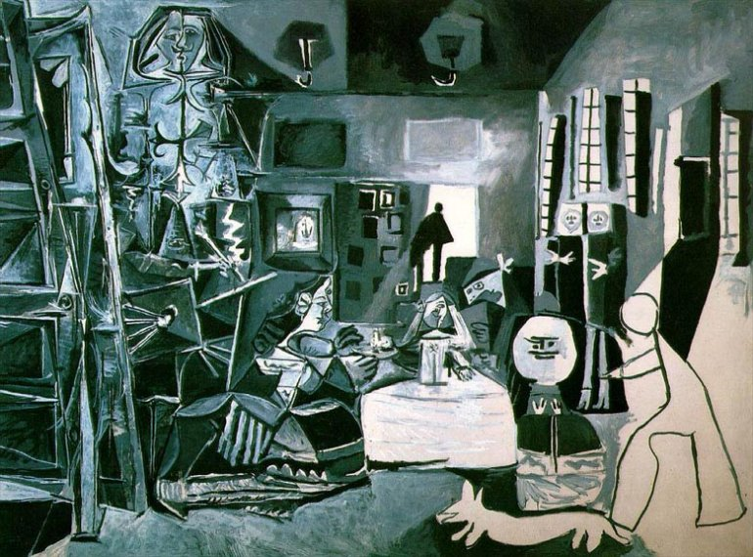

Slide 66
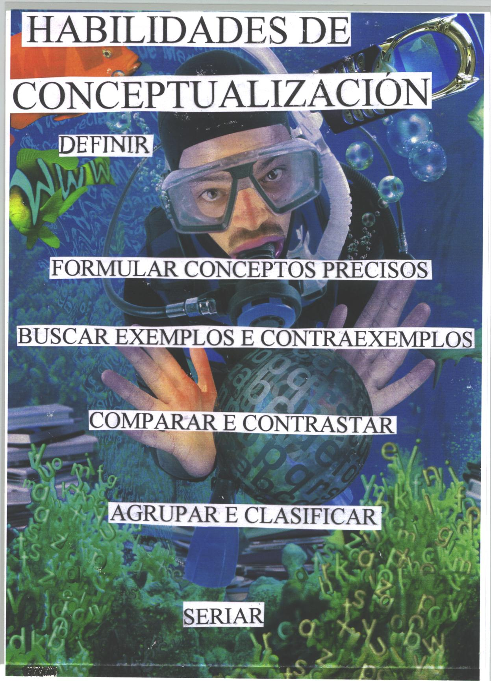
HABILIDADES DE
CONCEPTUALIZACIÓN
DEFINIR
FORMULAR CONCEPTOS PRECISOS
BUSCAR EXEMPLOS E CONTRAEXEMPLOS
COMPARAR E CONTRASTAR
AGRUPAR E CLASIFICAR
SERIAR

Slide 67
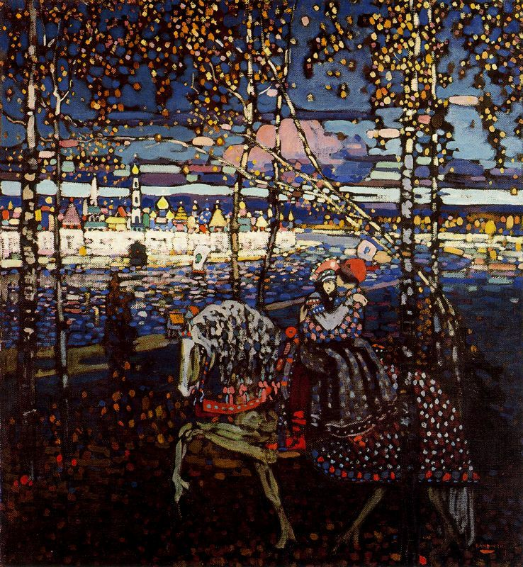

Slide 68
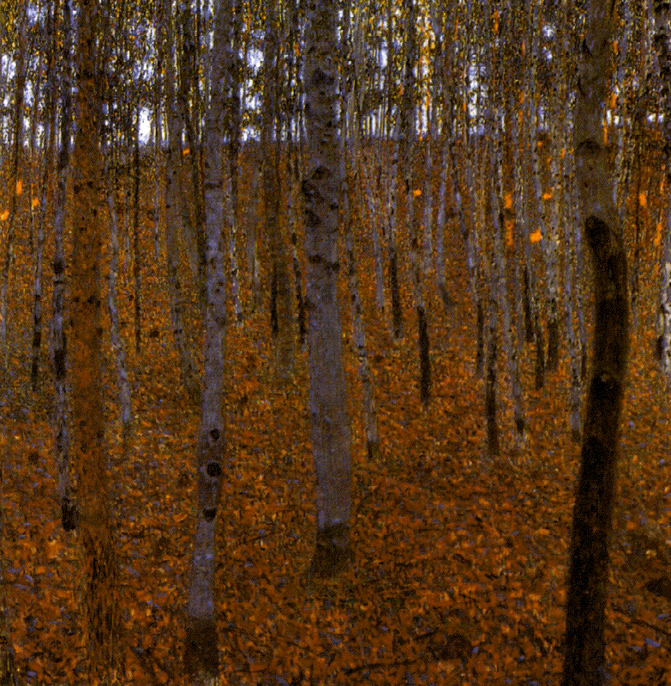

Slide 69
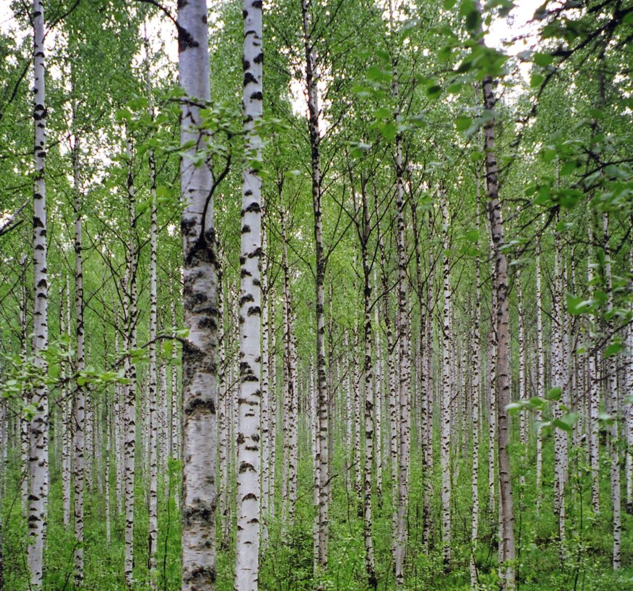

Slide 70

HABILIDADES
INFERIR
BUSCAR E DAR RAZÓNS
ESTABLECER CRITERIOS
RELACIONAR CAUSAS - EFECTOS
RELACIONAR PARTES - TODO
RELACIONAR MEDIOS - FINS
RAZONAR ANALOXICAMENTE
RAZONAR HIPOTÉTICAMENTE
DE RAZOAMENTO

Slide 71
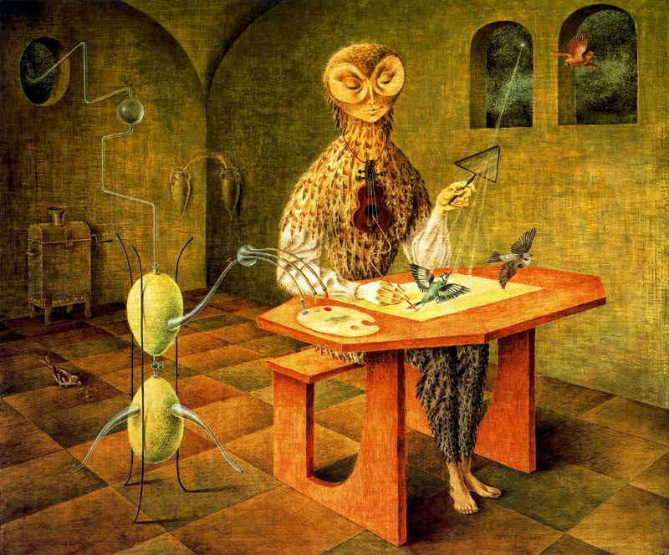


Slide 74
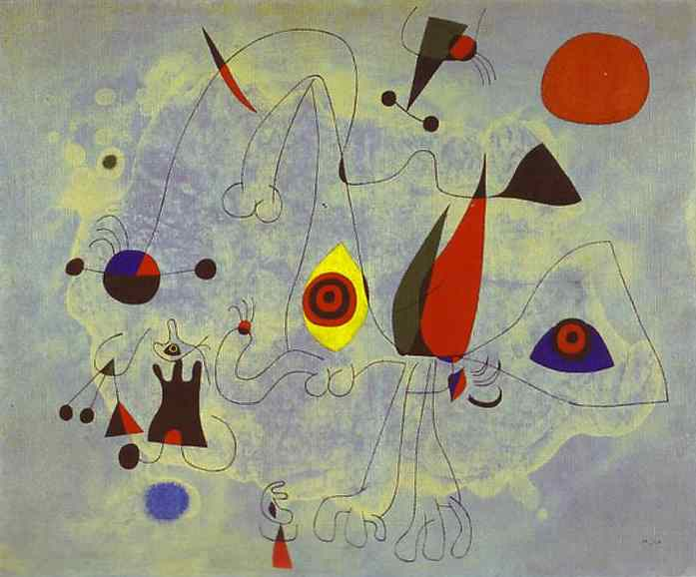
HABILIDADES DE TRADUCCIÓN
EXPLICAR, NARRAR, DESCRIBIR
IMPROVISAR
INTERPRETAR
REFORMULAR
RESUMIR
PASAR :
DA ORALIDADE Á MÍMICA
DO RITMO Ó BAILE
DA MÚSICA Á PLÁSTICA
DA PLÁSTICA Á PALABRA
Notes:
74

Slide 75
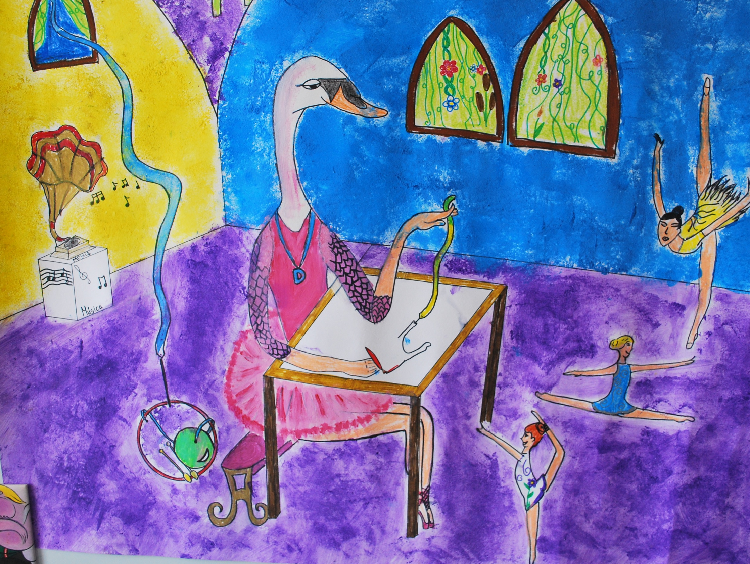

Slide 76
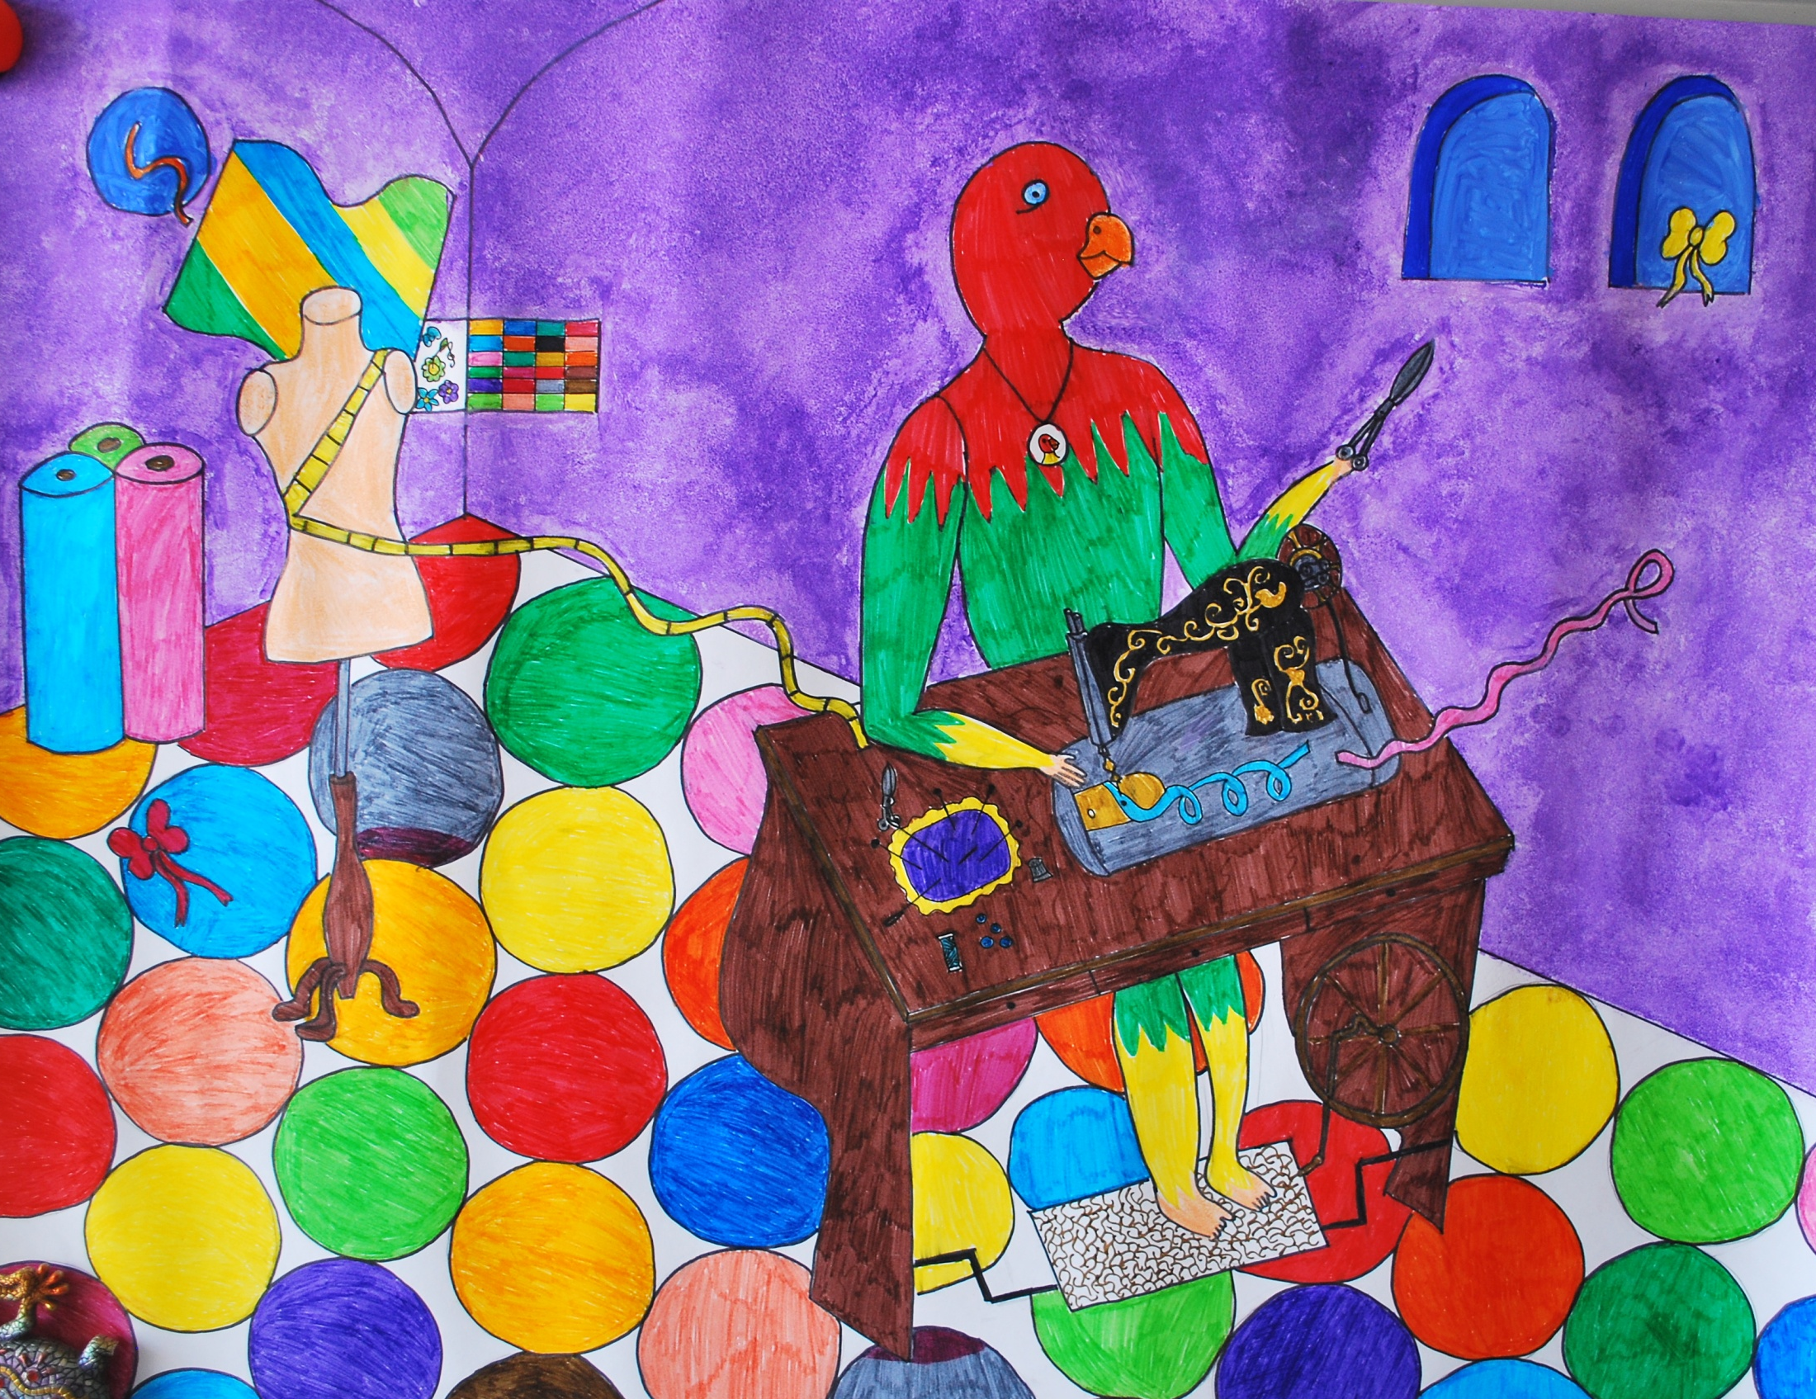

Slide 77
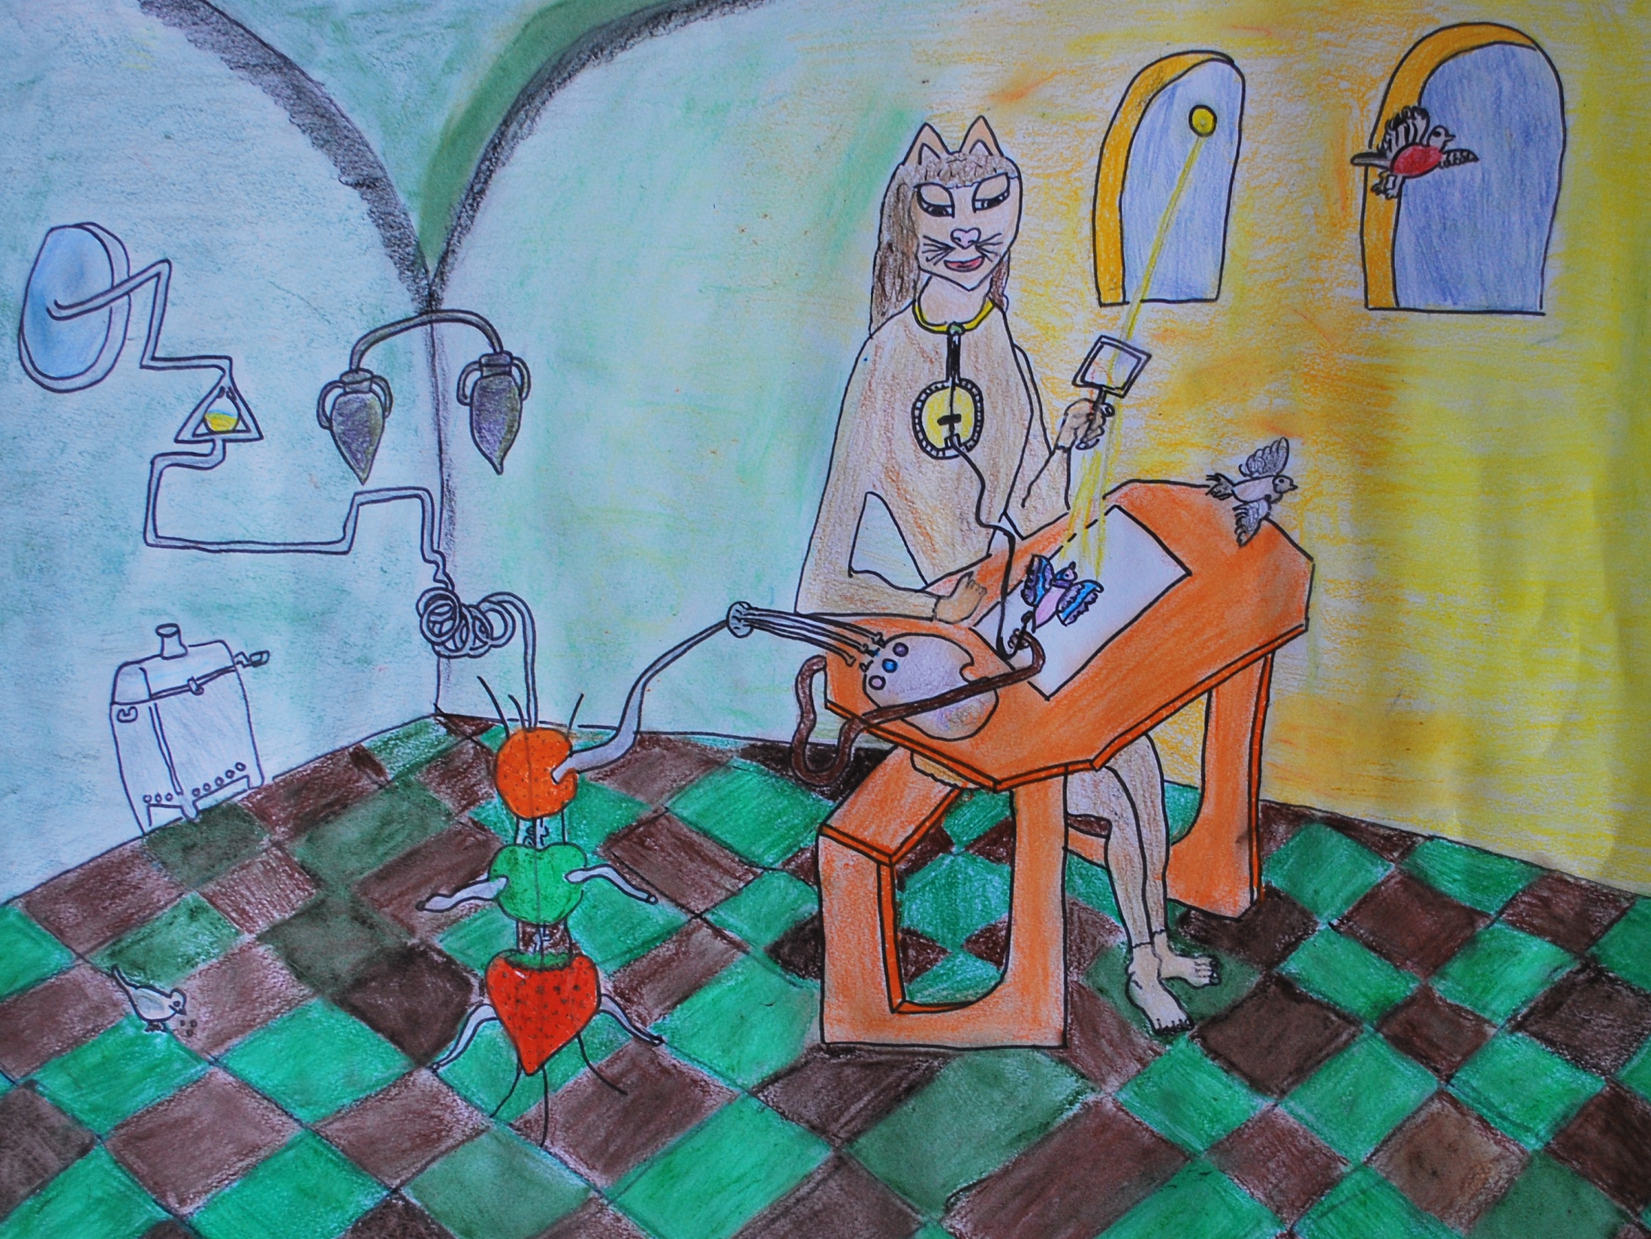

Slide 78


Slide 79


Slide 80


Slide 81



CREACIÓN
INTERPRETACIÓN

Slide 82
TIPOS DE PENSAMENTO
Que sentimos?
Que consecuencias se derivan de cada opción?
Por que?
Que circunstancias
Influen?
Que opcións temos?
ESCANER
EMOCIONAL
CONTEXTUAL
ALTERNATIVO
CAUSAL
CONSECUENCIAL
De que medios
dispoñemos?
Selección das mellores posibilidades
Avaliar consecuncias reais e novas decisións
Punto de vista dos demais?
MEDIOS-FINS
AVALIATIVO
CORRECTIVO
PERSPECTIVA

Slide 83

EVALIAR :
- CONTIDO
- PROCESO

Slide 84



Slide 85



Slide 86



Slide 87


Slide 88


Slide 89


Slide 90

PORQUE UN AMIGO É UN TESOURO, CHEO DE COXÍNS BRANDIÑOS, RECUNCHOS
SECRETOS, REGALOS DE NADAL, CARREIRAS DE CEBRA TOLA, PALABRAS QUE DEFENDEN, MOEDAS DE CHOCOLATE…..
E COUSAS BOAS QUE SAEN DE “TI” E DE “EL”

